Slide 1

深蓝软件
努力成为中国软件的翘楚
制作人：深蓝学霸

Slide 2


JavaScript概述
第三章
JavaScript

Slide 3




知识点
DOM对象的概念
DOM的节点的分类
DOM节点中的元素节点
DOM节点

Slide 4
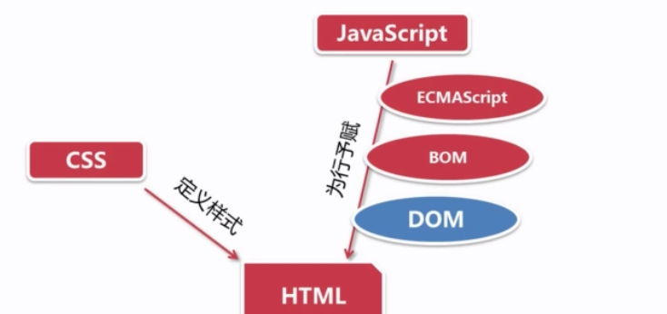
DOM概念
DOM就是Document Object Model，DOM 是 W3C（万维网联盟）的标准。
W3C文档对象模型（DOM）是中立于平台和语言的接口，它允许程序和脚本动态地访问和更新文档的内容、结构和样式。
HTML-页面结构 css-页面样式 javascript –页面行为操作.

Slide 5
DOM介绍
DOM 中的三个字母:
D（文档Document）可以理解为整个Web加载的网页文档；
O（对象Object）可以理解为类似window对象之类的东西，可以调用属性和方法，这里我们说的是 document 对象；
M（模型Model）可以理解为网页文档的树型结构。
通过 DOM，可以访问所有的 HTML 元素，连同它们所包含的文本和属性。可以对其中的内容进行修改和删除，同时也可以创建新的元素

Slide 6
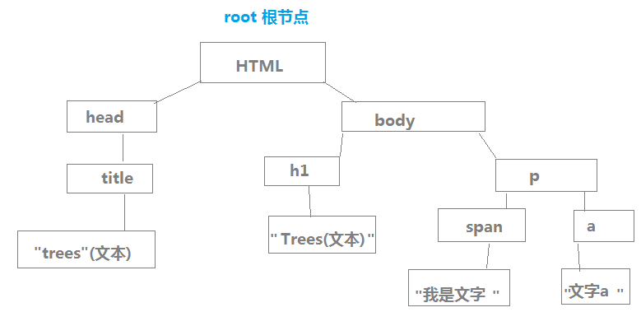
HTML文档的DOM树
加载 HTML 页面时，Web 浏览器生成一个树型结构，用来表示页面内部结构。DOM 将这种树型结构称为节点组成的节点树。

Slide 7
节点的种类
<div title="属性节点">测试Div</div>
<div></div>: 元素节点
title="属性节点": 属性节点
测试Div : 文本节点

Slide 8
元素节点
W3C 提供了比较方便简单的定位节点的方法和属性，以便我们快速的对节点进行操作。 分别为：
getElementById()、
getElementsByTagName()、
getElementsByName()、
getElementsByClassName()、
getAttribute()、 setAttribute()和 removeAttribute()。

Slide 9
getElementById()方法
getElementById()方法，接受一个参数：获取元素的 id。如果找到相应的元素则返回该元素的HTMLDivElement对象，如果不存在，则返回 null。
//获取 id 为 box 的元素节点
document.getElementById('box');
如果返回null，则是执行顺序问题。解决方法:
1. 把script调用标签移到html末尾即可；
2. 使用onload事件来处理， onload事件会在html加载完毕后再调用。
//加载 html 后执行
window.onload=function() {
document.getElementById('box'); //id具有唯一性
};

Slide 10
元素节点属性
通过调用getElementById()方法返回的元素节点对象, 拥有以下两个常用的节点属性:
tagName: 元素节点对象所指向的标签名称
innerHTML: 元素节点中的内容
document.getElementById('box').tagName; document.getElementById('box').innerHTML;

Slide 11
元素节点的其他常用属性
document.getElementById('box').id; //获取 id document.getElementById('box').id='person'; //设置 id
document.getElementById('box').title; //获取 title document.getElementById('box').title='标题'; //设置 title
document.getElementById('box').style; //获取 CSSStyleDeclaration 对象 document.getElementById('box').style.color; //获取 style 对象中 color 的值 document.getElementById('box').style.color='red'; //设置 style 对象中 color 的值
document.getElementById('box').className; //获取 class document.getElementById('box').className='box'; //设置 class
alert(document.getElementById('box').bbb); //获取自定义属性的值,不支持

Slide 12
getElementsByTagName()方法
getElementsByTagName()方法将返回一个数组
document.getElementsByTagName('li');
//获取所有 li 元素，返回数组
document.getElementsByTagName('li')[0];
//获取第一个 li 元素
document.getElementsByTagName('li').item(0)
//获取第一个 li 元素，HTMLLIElement
document.getElementsByTagName('li').length;
//获取所有 li 元素的数目

Slide 13
getElementsByTagName()方法
注意：
不管是 getElementById 还是 getElementsByTagName，在传递参数的时候，并不是所有浏览器都必须区分大小写，为了防止不必要的错误和麻烦，我们必须坚持养成区分大小 写的习惯。

Slide 14
getElementsByName()方法
getElementsByName()方法可以获取相同名称(name)的元素，返回一个对象数组

Slide 15
getElementsByClassName()
getElementsByClassName()方法可以获取相同类名的元素，返回一个对象数组

Slide 16
获取子元素节点
我们获取元素节点不一定必须使用document.来调用getElementById(), getElementsByTagName(),getElementByName()，getElementsByClassName()
在某些情况下, 我们需要获取指定范围内的元素节点, 如:
<div id="box">
<img src="images/1.jpg">
<img src="images/2.jpg">
<img src="images/3.jpg">
</div>
<img id="showImg" src="images/4.jpg" />
//通过oBox元素节点, 获取其子元素节点img
var oBox = document.getElementById("box");
var aImg = oBox.getElementsByTagName("img");

Slide 17
getAttribute()方法
getAttribute()方法将获取元素中某个属性的值。它和直接使用点语法(.属性)获取属性值的方法有一定区别。
document.getElementById('box').getAttribute('id'); //获取元素的 id 值 document.getElementById('box').id; //获取元素的 id 值(点语法)
//获取元素的自定义属性值(不可以使用点语法)
document.getElementById('box').getAttribute(bbb);//可以document.getElementById('box').bbb; //无法获取元素的自定义属性值
document.getElementById('box').getAttribute('class');//获取元素的class值
document.getElementById('box').className'; //获取元素的class值(点语法)

Slide 18
setAttribute()方法
setAttribute()方法将设置元素中某个属性和值。它需要接受两个参数：属性名和值。如果属性本身已存在，那么就会被覆盖。
//设置属性和值 document.getElementById('box').setAttribute('align','center');
//设置自定义的属性和值
document.getElementById('box').setAttribute('bbb','ccc');

Slide 19
removeAttribute()
removeAttribute() 可以移除 HTML 属性。
//移除属性
document.getElementById('box').removeAttribute('style');

Slide 20
innerHTML,innerText, outerHTML
<div id="box">
<span style="color:red">test1</span> test2
</div>
box.innerHTML:
也就是从对象的起始位置到终止位置的全部内容,包括Html标签。
上例中的box.innerHTML的值也就是:
“<span style="color:red">test1</span> test2 ”。

Slide 21
innerHTML,innerText, outerHTML
box.innerText:
从起始位置到终止位置的内容, 但它去除Html标签
上例中的text.innerTest的值也就是:“test1 test2”, 其中span标签去除了

Slide 22
innerHTML,innerText, outerHTML
box.outerHTML:
除了包含innerHTML的全部内容外, 还包含对象标签本身。
上例中的text.outerHTML的值也就是:
<div id="box"><span style="color:red">test1</span> test2</div>

Slide 23
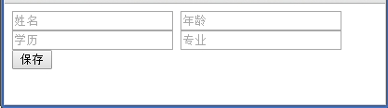
练习
1、实现一个个人信息页面 姓名 年龄 学历 专业, 可以获取到输入的信息, 点击保存按钮以后, 弹出信息(信息显示形式: 姓名:张三,年龄:33,学历:本科,专业:计算机)
要求: 分别使用通过id, tagname, name三种获取节点的方式实现

Slide 24
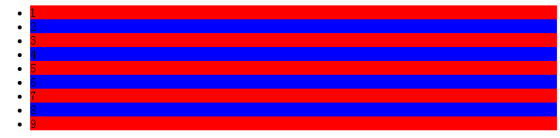
练习
2、隔行变色（颜色1s切换一次，红变蓝，蓝变红）

Slide 25
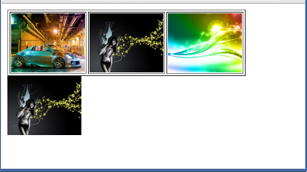
练习
3、点击前三张图片, 切换下面的图

Slide 26
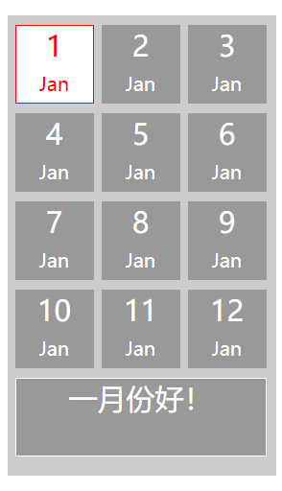
练习
4、简易年历, 如右图,
可以点击对应的月份,
改变下面的文字内容

Slide 27
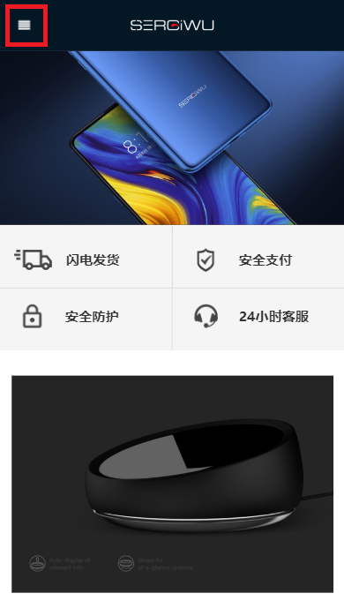
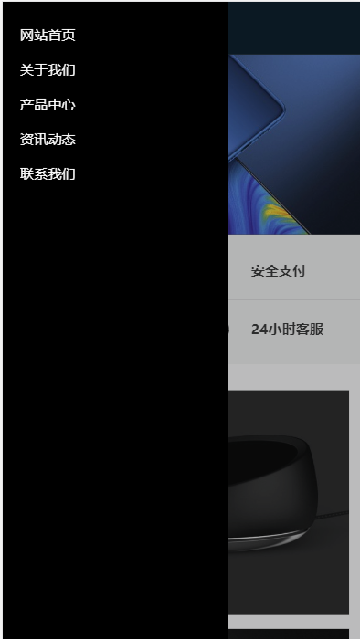
练习
5、点击按钮，侧边栏出现。
效果展示：
http://5d4bc69b4fa1a.t73.qifeiye.com/

Slide 28
本
章
结
束

